Slide 1
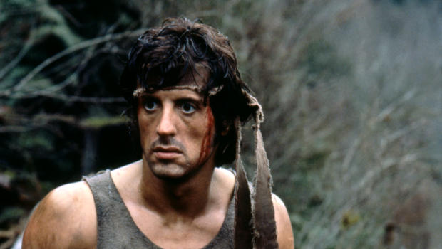
Vamos a la acción
Creación de nuestra primera aplicación web con Ruby on Rails

Slide 2
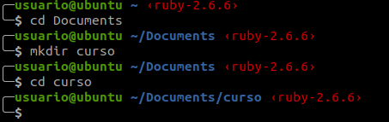
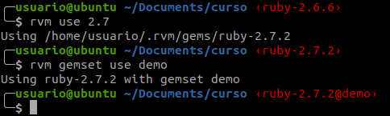
Nuestra primera app web con Rails
Dentro del folder documents crear un nuevo folder llamado curso
En el gemset demo crear la aplicación rails_demo

Slide 3
Crear nueva app
Entrar al folder, listar directorios y correr el servidor web
Utilizar tree para listar directorios, para instalar el paquete tree ejecutar sudo apt install tree
tree –L 2 –I node_modules
Examinar nuestra instalación con rails about
Examinar bd con rails dbconsole
Notes:
https://guides.rubyonrails.org/command_line.html#bin-rails-dbconsole
https://sqlitestudio.pl/

Slide 4
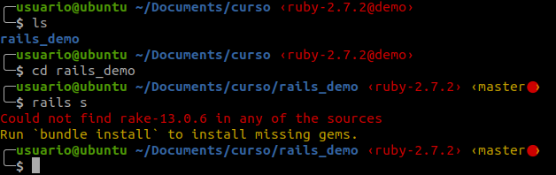
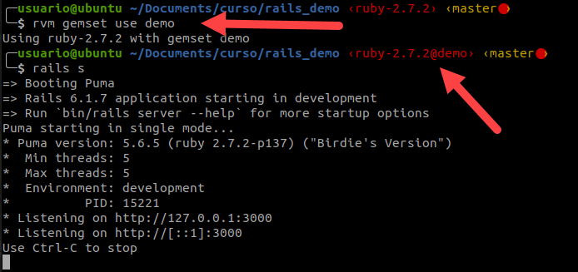
Iniciando nuestra aplicación

Slide 5
Iniciar nuestra aplicación
Si estamos utilizando una máquina virtual o un contenedor de Docker debemos especificar que utilice una interfaz de red que no sea localhost en el siguiente ejemplo se expone nuestra aplicación a través de todas las interfaces de red:
rails server
rails server -b 0.0.0.0
Notes:
Correr el servidor con rails s –b 0.0.0.0 y visualizar la aplicación desde windows

Slide 6
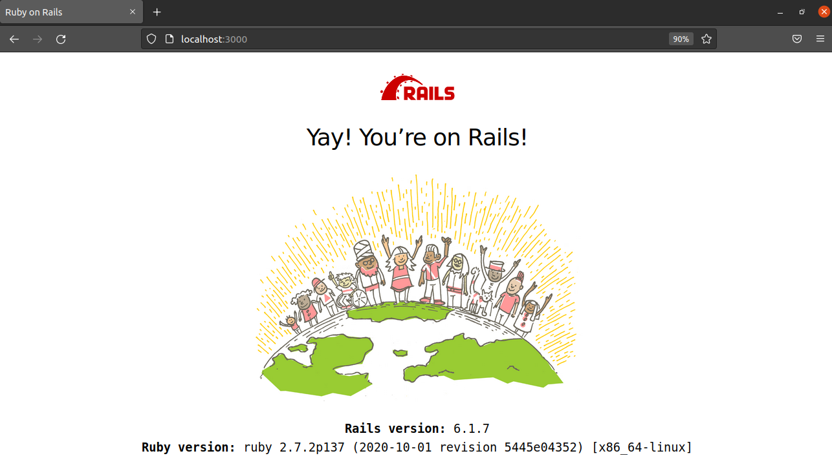
http://localhost:3000

Slide 7
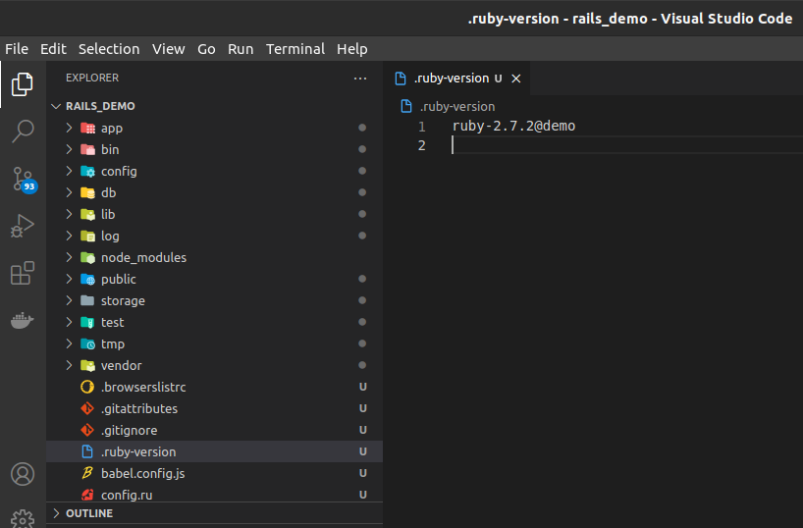
Especificando versión de ruby y Gemset
Desde el folder del proyecto ejecutar code . para abrir vscode

Slide 8
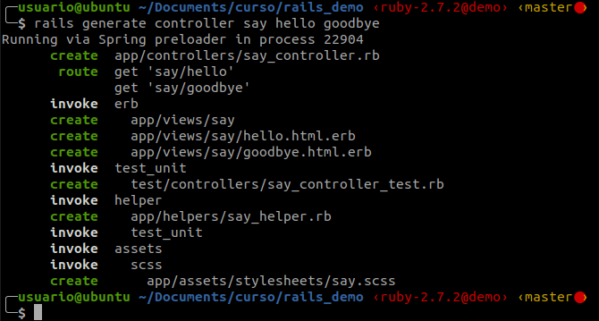
Saludando desde Rails
De la misma manera que utilizamos un commando para crear nuestra aplicación Podemos utilizar generadores para crear nuestra primera página, para esto vamos a ejecutar:
rails generator --help
rails generate controller say hello goodbye

Slide 9

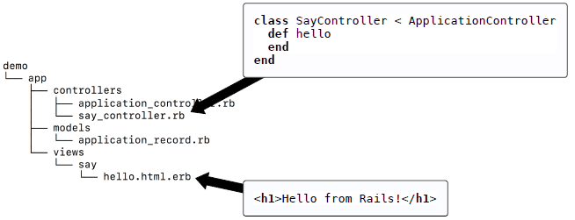
Modificando nuestra vista
Editar app/views/say/hello.html.erb
<h1>Hello from Rails!</h1>

Slide 10

A PRACTICAR!
Creando contenido dinámico
Editar app/views/say/hello.html.erb

Slide 11
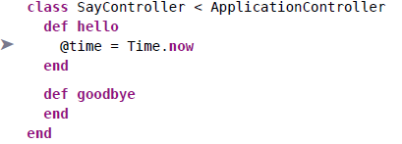

A PRACTICAR!
Pasando datos desde el controlador hacia la vista
Editar vapp/controllers/say_controller.rb
Editar app/views/say/hello.html.erb

Slide 12



A PRACTICAR!
Vinculando página hello y goodbye
Editar app/views/say/goodbye.html.erb
Editar app/views/say/hello.html.erb

Slide 13
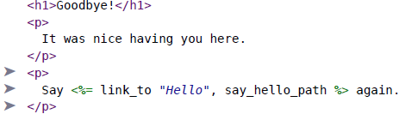

A PRACTICAR!
Utilizando link_to
https://api.rubyonrails.org/v5.2.3/classes/ActionView/Helpers/UrlHelper.html#method-i-link_to
Editar app/views/say/goodbye.html.erb
Editar app/views/say/hello.html.erb
Notes:
https://api.rubyonrails.org/v5.2.3/classes/ActionView/Helpers/UrlHelper.html#method-i-link_to

Slide 14
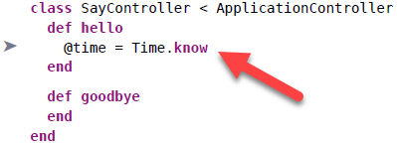
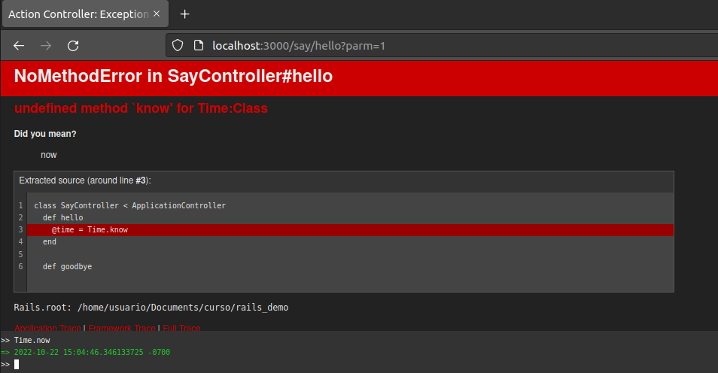
Cuando algo sale mal
Editar app/controllers/say_controller.rb

Slide 15
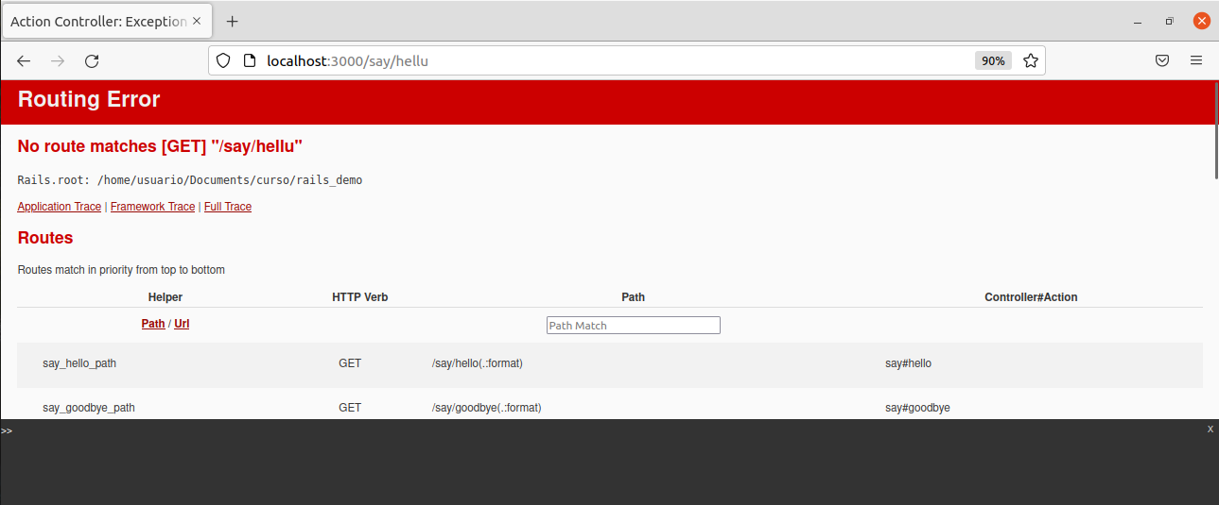
Qué pasa si la ruta no existe?
http://localhost:3000/say/hell
Ver información de las rutas disponibles: ralis routes

